Slide 1
חיזוי דירוג ספרים
פרויקט במדעי הנתונים
מעיין אימלק ויסמין סולומון

Slide 2
שאלת המחקר
האם ניתן לחזות האם ספר יצליח לקבל מספר כוכבים גבוה מאתר עברית(www.e-vrit.co.il)? בהינתן ניתוח פרמטרים מהאתר על בסיס ספרים בעלי מאפיינים דומים.
מדוע בחרנו בנושא זה?
שתינו אוהבות לקרוא ספרים. בתקופת הקורנה כשספריות היו סגורות נחשפנו לאתר עברית שבנוסף לקניית ספרים מודפסים הוא מציע ספרים קוליים ודיגיטליים. כשהגיע הזמן לבחור נושא לפרויקט שלנו מיד חשבנו על חיזוי הצלחה של ספרים באתר זה.

Slide 3
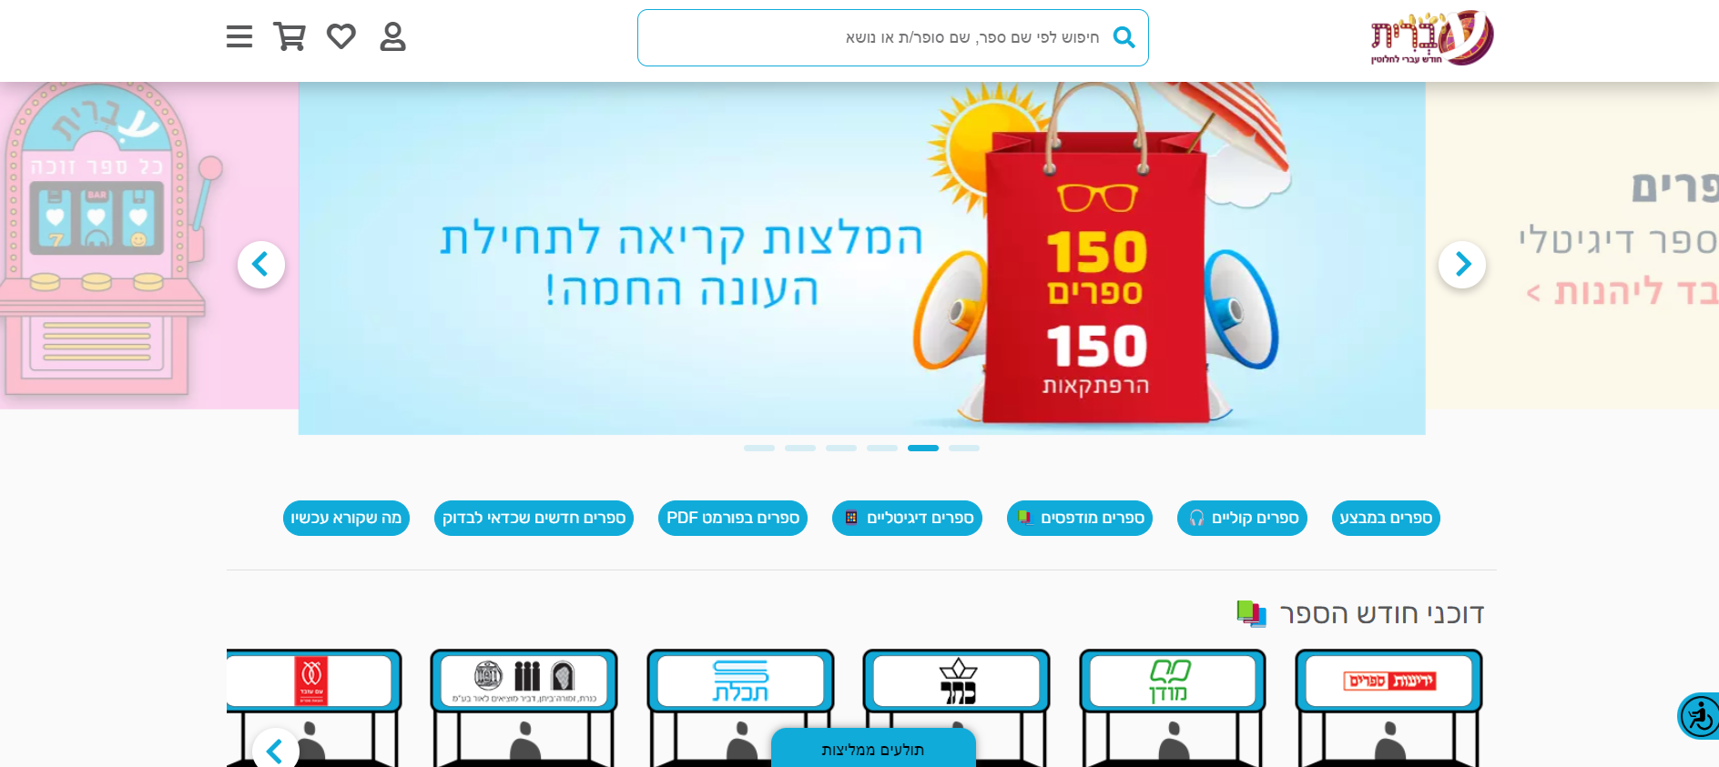
נלקח מאתר עברית

Slide 4
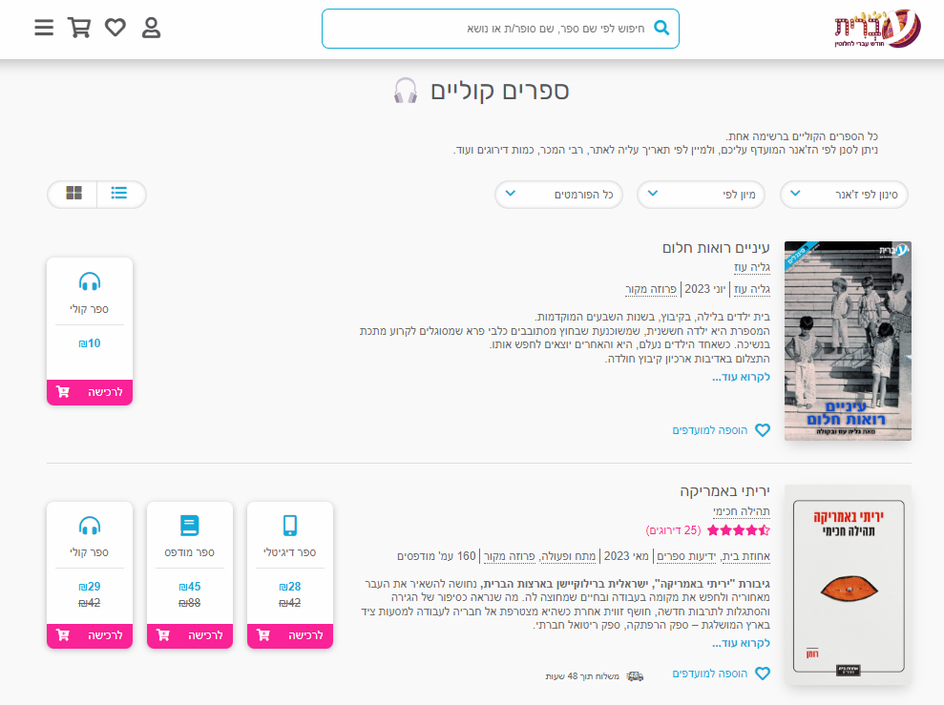
נלקח מאתר עברית

Slide 5
הרכשה ואחסון נתונים
ביצוע הרכשת הנתונים נעשה באמצעות Seleniumובאמצעות ספריית BeautifulSoup .
חילוץ הנתונים נעשה בשלושה שלבים:
חילוץ שמות הספרים וקישור לכל ספר. ניתן לקנות ספרים באתר באחת או יותר מהאפשריות הבאות: דיגיטלי, מודפס וקולי. נכנסנו לכל אחת מהאפשרויות וחילצנו ספרים. בכל עמוד באתר מופיעים 30 ספרים, עברנו על 180 עמודים וסך הכל קיבלנו 5400 ספרים.

Slide 6
הרכשה ואחסון נתונים
2. חילוץ מאפיינים עבור כל ספר. המאפיינים הם: שם הספר, שם הסופר/ת, מספר כוכבים, מספר תגובות, האם הספר דיגיטלי, מודפס, קולי, האם קיים תרגום לספר, שם ההוצאה, תאריך ההוצאה, מספר עמודים, ז'אנר, האם קיים תקציר, האם זמין לקריאה פרק ראשון באתר, האם יש קישור לביקורות חיצוניות, האם הספר רב מכר(מכר אלפים או מאות).
* השתמשנו בביטויים רגולריים בחילוץ המאפיין תאריך ההוצאה.

Slide 7
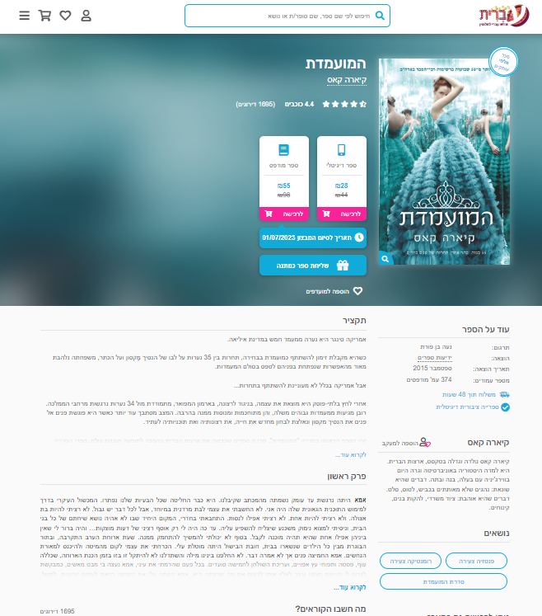
נלקחו מאתר עברית

Slide 8
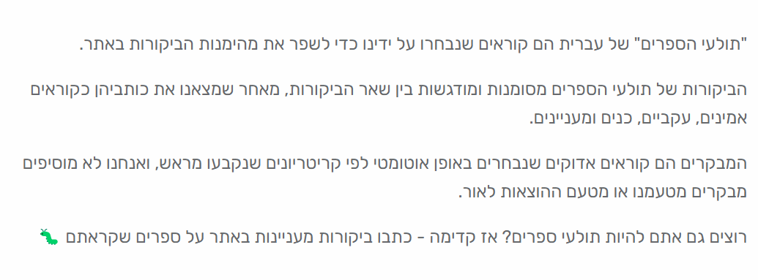

הרכשה ואחסון נתונים
3. חילוץ שמות הספרים ודירוגי "תולעת" מהמלצות של "תולעת ספרים".
מהי תולעת ספרים?
נלקחו מאתר עברית

Slide 9
הרכשה ואחסון נתונים
לאחר היכרות עם המושג "תולעת ספרים" ולאחר שעברנו על מספר תגובות של ספרים באתר. ראינו כי התגובות היו לפעמים לא ענייניות, לפעמים עם תגובה שלילית אך עם מספר כוכבים גבוה או ההפך. לכן, החלטנו שמעבר לחילוץ הנתונים עבור כל ספר, נחלץ את כל דירוגי התולעת באתר.
בכל דף היו 30 ספרים ועברנו על 214 עמודים וחילצנו את שם הספר המומלץ ודירוג המלצת התולעת שלו.
לבסוף, הוספנו עמודת דירוגי תולעת לdata frame שלנו. בעמודה זו, עבור כל ספר שחילצנו את מאפייניו קודם לכן, הוספנו את דירוג התולעת שלו.

Slide 10
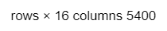
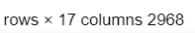
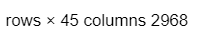
טיפול בנתונים
כפילויות בנתונים – כפי שכבר הזכרנו, באתר ניתן לקנות ספר באחת משלוש דרכים: מודפס, דיגיטלי וקולי. הרכשת הנתונים נעשתה משלושתם בנפרד. לאחר קבלת ה data frame - ראינו שיש הרבה כפילויות כי יש ספרים שניתן לרכוש אותם ביותר מדרך אחת.
המרת נתונים מסוגים שונים.
הסרת שורות עם נתון אחד חסר.

Slide 11
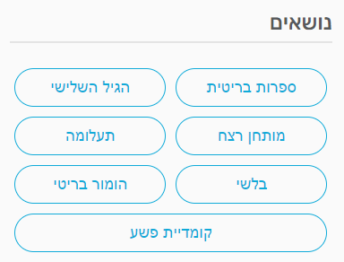
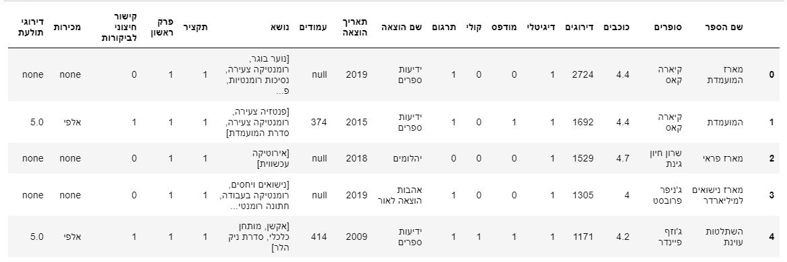
טיפול בנתונים
סיווג רשימת הנושאים שלנו לקטגוריות - באתר לא לכל ספר מצוין איזה קטגוריה הוא.
לאחר קבלת ה data frame - ראינו שתחת עמודת ז'אנר קיבלנו עבור כל ספר רשימה של נושאים(רשימת רשימות).
נלקח מעמוד של הספר מועדון הרצח של יום חמישי

Slide 12
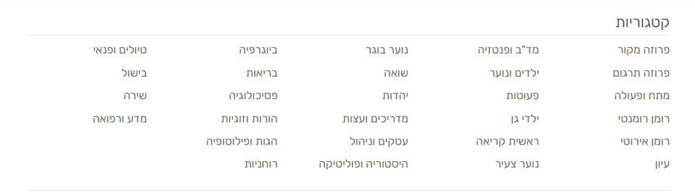
טיפול בנתונים
במעבר על כל הטבלה ראינו שנושאים אלה הם בסדר גודל של מאות תתי קטגוריות של ז'אנרים. לאחר מכן, ראינו שבאתר קיימת חלוקה ל28 קטגוריות כלליות המכילות את תתי הקטגוריות שחילצנו.
נלקח מאתר עברית

Slide 13
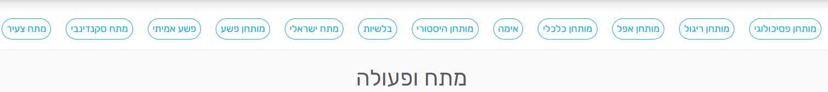
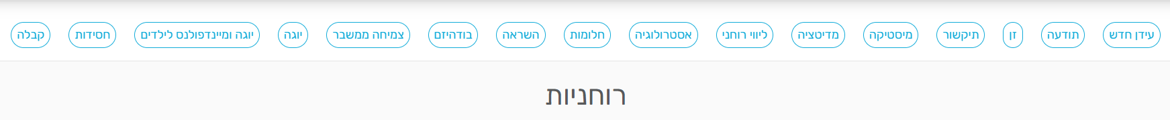
טיפול בנתונים
נלקחו מאתר עברית

Slide 14
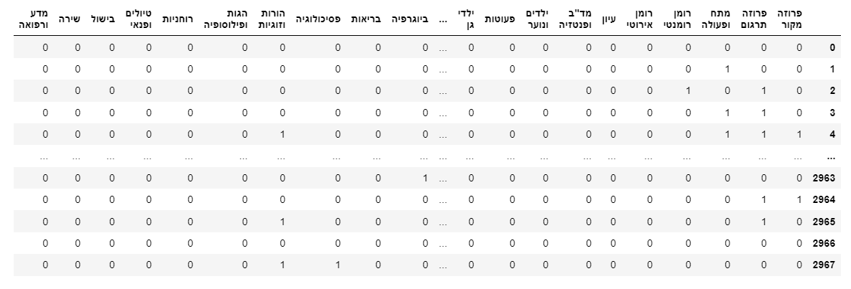
טיפול בנתונים
לכן, עבור רשימת הרשימות שחילצנו בדקנו עבור כל ספר מבין התתי קטגוריות שלו באיזה קטגוריה כללית הוא. עבור כל ספר, סימנו 1 עבור קטגוריה שתחת הספר ו0 עבור קטגוריה שלא. כלומר הוספנו לטבלה שלנו 28 עמודות עבור כל קטגוריה.

Slide 15
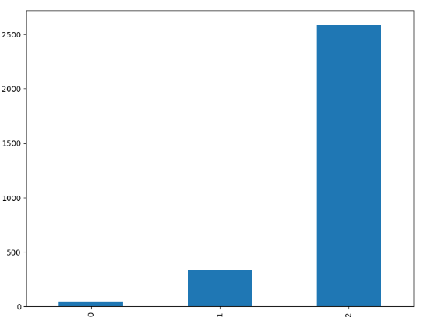
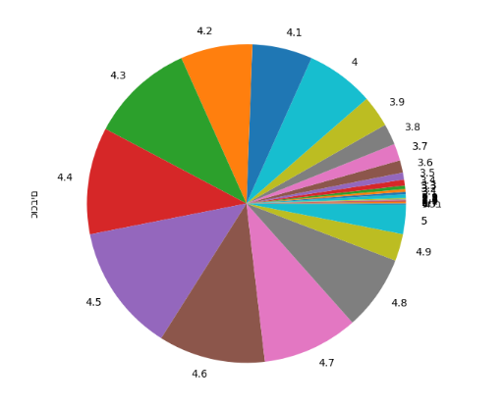
ניתוח נתונים מתקדם - EDA
בתרשימים אלה ניתן לראות את החלוקה שביצענו עבור מספר הכוכבים. חילקנו את מספר הכוכבים ל3 קבוצות – דירוג נמוך, בינוני וגבוה. ניתן לראות שאין הרבה דירוגים נמוכים ובינוניים.

Slide 16
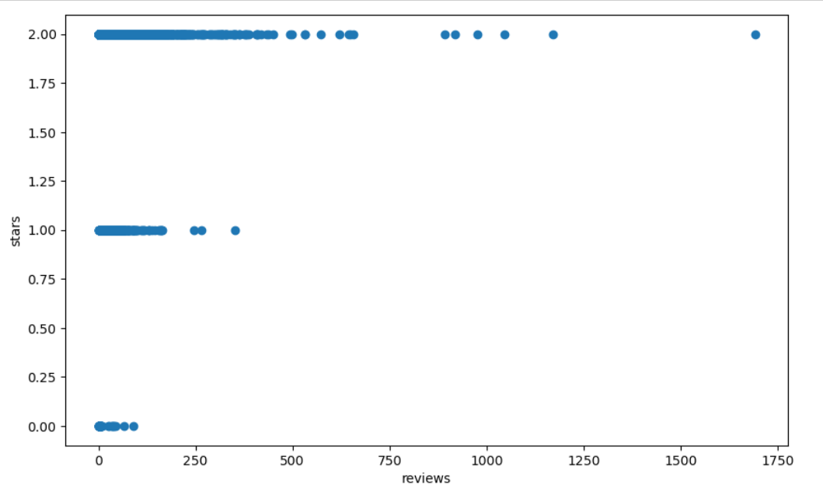
ניתוח נתונים מתקדם - EDA
בתרשים זה ניתן לראות את ההשפעה של מספר התגובות עבור ספר אל מול מספר הכוכבים שניתנו עבורו. ניתן לראות שככל שיש יותר ספרים בעלי כמות דירוג(מספר כוכבים) גבוה, כך כתבו יותר תגובות על ספר זה.

Slide 17
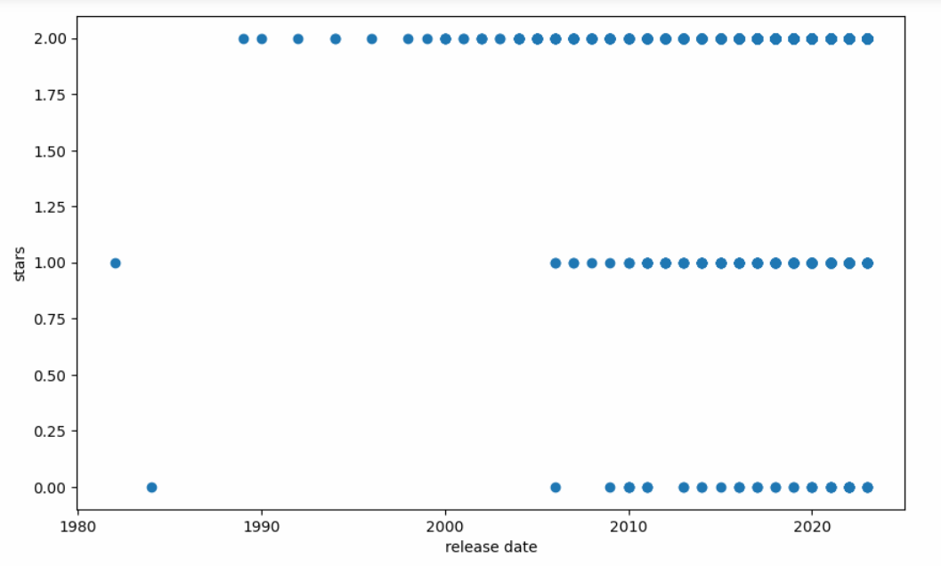
ניתוח נתונים מתקדם - EDA
בתרשים זה ניתן לראות את ההשפעה של שנת הוצאת הספר אל מול מספר הכוכבים שניתנו עבורו. ניתן לראות שככל שספר חדש יותר כך הסיכוי שידרגו אותו יותר גבוה.

Slide 18
למידת מכונה
כשהיינו צריכות לבחור את האלגוריתם הנכון לחיזוי שלנו, ידענו שעלינו לפנות ללמידה מונחית מכיוון שכל הקטגוריות שלנו מוגדרות מראש. כלומר התפלגות מספרי הכוכבים. בבחירה איזה סוג למידת מונחית זו, בחרנו בעיות סיווג מכיוון שהמספרים לא רציפים וחילקנו אותם ל3 קבוצות.

Slide 19
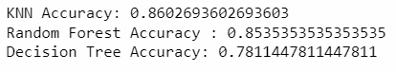
למידת מכונה – למידה מונחית
לכן, השתמשנו בשלושה אלגוריתמים של למידה מונחית:
KNN
Random Forest
Decision Tree
רמת הדיוק הגבוהה ביותר הייתה עבור אלגוריתם KNN ואחוז הדיוק שהתקבל: 0.86 .

Slide 20
מסקנות
שאלת המחקר הייתה האם ניתן לחזות האם ספר יצליח לקבל מספר כוכבים גבוה מאתר עברית? בהינתן ניתוח פרמטרים מהאתר על בסיס ספרים בעלי מאפיינים דומים.
הגענו למסקנה שניתן לחזות שספר יקבל מספר כוכבים גבוה בהינתן הפרמטרים שחקרנו.

Slide 21

תודה רבה

